Slide 3
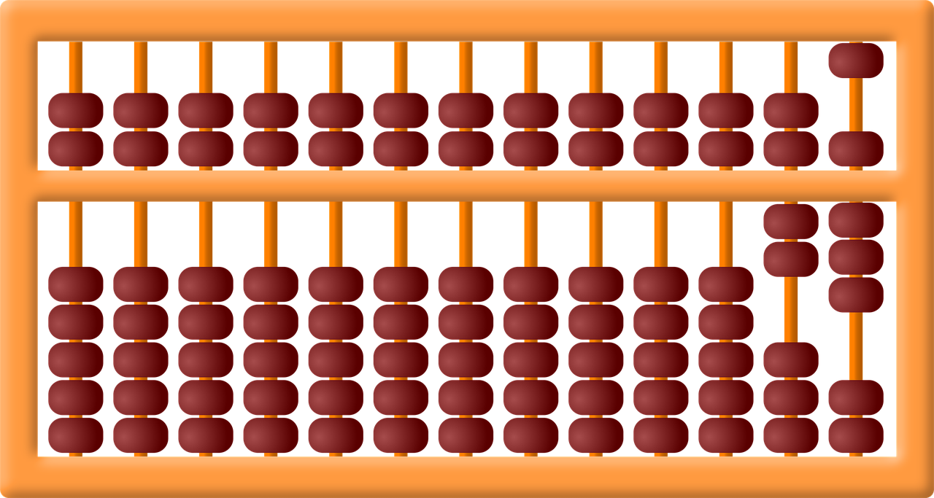
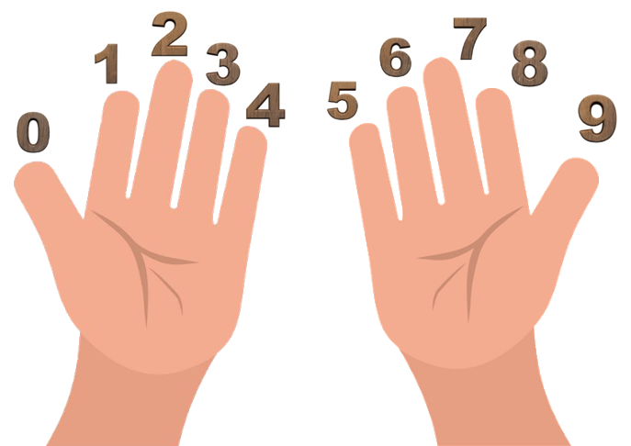
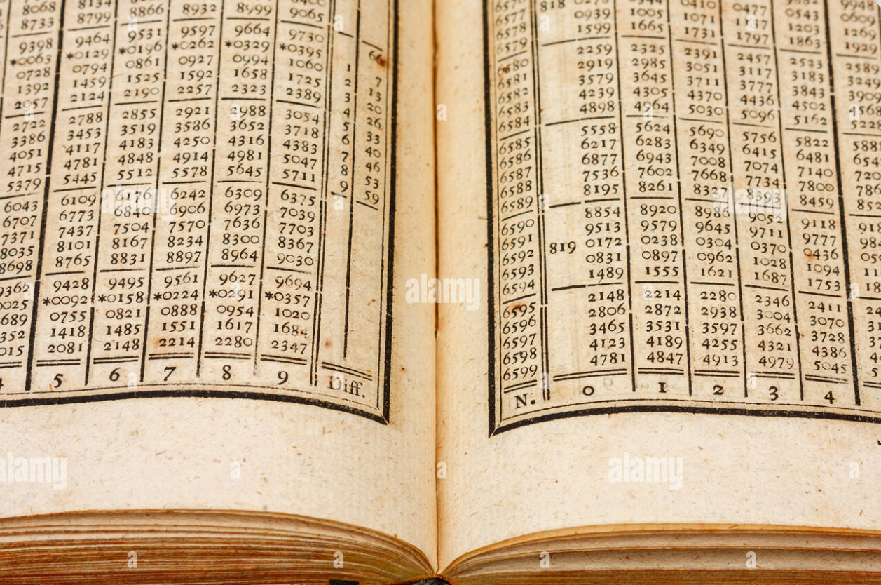
Bài 1. Lược sử công cụ tính toán
Tính toán thủ công

Slide 4
Cơ giới hóa việc tính toán – Timeline
Đóng vai trò quan trọng trong lịch sử phát triển của máy tính
Notes:
Mechanical Calculators Stepped Drum Technology (w-hasselo.nl)

Slide 5
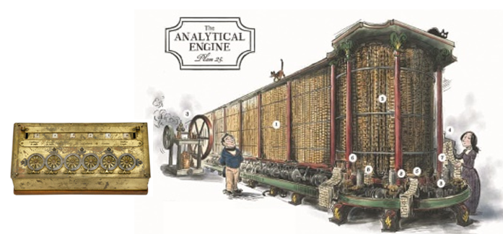
PHIẾU HỌC TẬP SỐ 1
Nhóm:……
Năm:………………………………………………………………………….
Tác giả:………………………………………………………………………
Sản phẩm:……………………………………………………………………
Chức năng:………………………………………………………………….
Ý tưởng:…………………………………………..............................

Slide 6
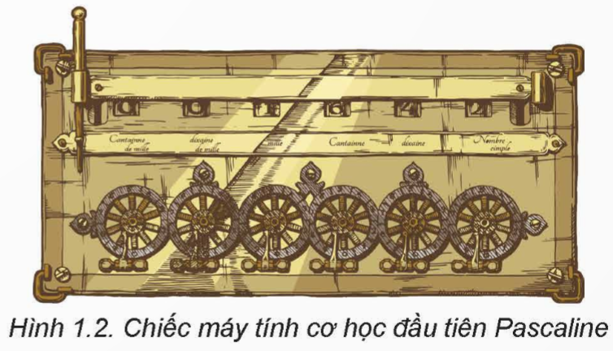
Máy tính cơ học Pascaline
- Năm: 1642
- Quê quán: Pháp
- Tác giả: Blaise Pascal
- Sản phẩm: Máy tính cơ học Pascaline
- Chức năng: tính toán
- Ý tưởng: giúp đỡ cha trong việc tính thuế
Notes:
Mechanical Calculators Stepped Drum Technology (w-hasselo.nl)
http://w-hasselo.nl/mechn/col_one_page-t/col_t-one_page-sd.html

Slide 7
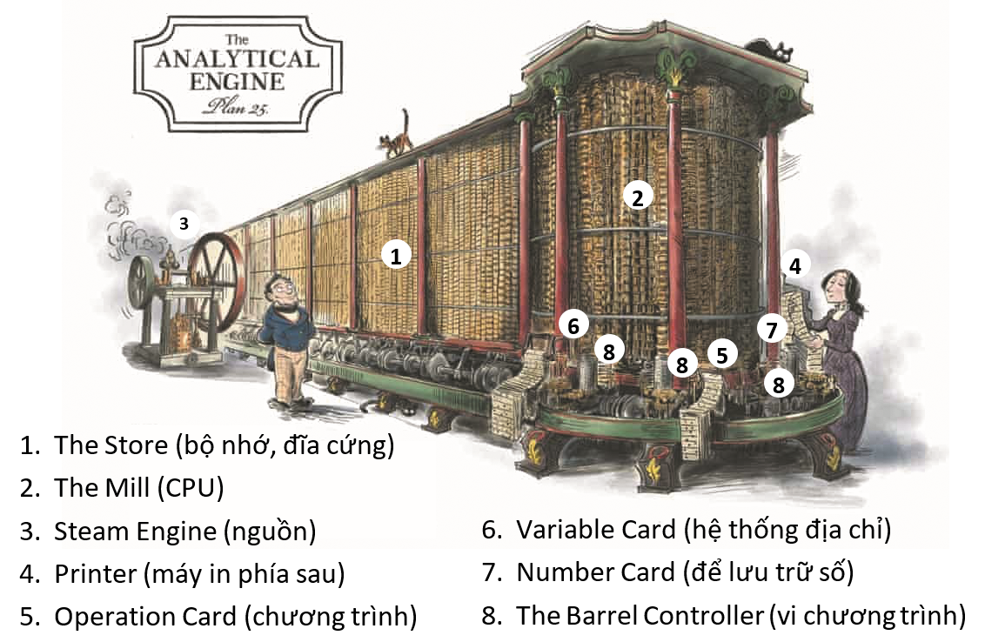
Động cơ phân tích
- Năm: 1833
- Quê quán: Anh
- Tác giả: Charle Babbage
- Sản phẩm: Cỗ máy thực hiện việc tính toán tự động
- Chức năng: thực hiện việc tính toán tự động
- Ý tưởng: để tránh những sai sót của con người trong việc tính toán và sao chép số.

Slide 10
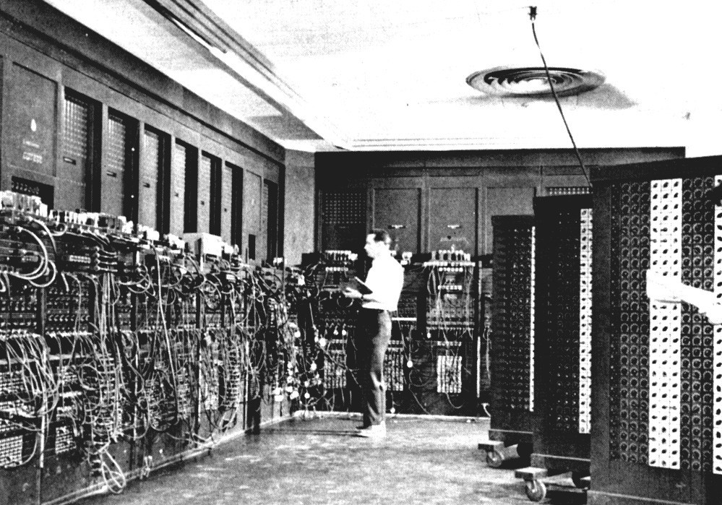
Thế hệ thứ nhất
MÁY TÍNH ĐIỆN TỬ
ENIAC – 12/1945.
Hoàn cảnh ra đời: công nghệ điện tử chân không thay thế rơ-le điện cơ.
Thời gian: Đầu TK XX.
Đặc điểm:
Thành phần điện tử chính: đèn điện tử chân không.
Bộ nhớ chính: trống từ.
Kích thước: rất lớn.
Thiết bị vào – ra: máy đọc và tạo thẻ đục lỗ.
Ví dụ: Atanasoff-Berry Computer (ABC 1942), ENIAC (1943), ADVAC (1945),…
Notes:
https://www.greelane.com/vi/nh%C3%A2n-v%C4%83n/l%E1%BB%8Bch-s%E1%BB%AD--v%C4%83n-h%C3%B3a/history-of-the-eniac-computer-1991601/

Slide 11
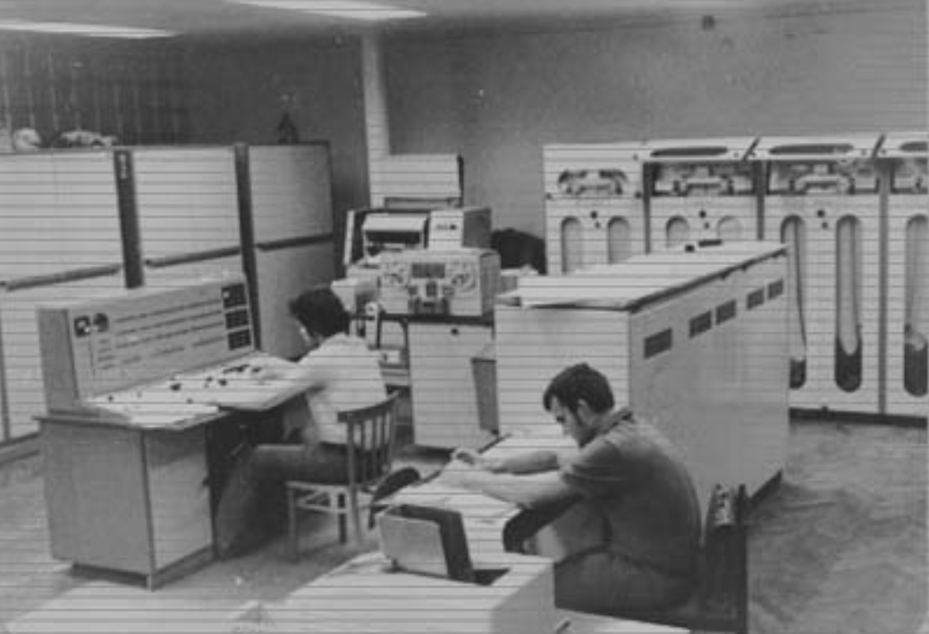
Thế hệ thứ hai
MÁY TÍNH ĐIỆN TỬ
Minsk22 – 1965.
Việt Nam 1968
Hoàn cảnh ra đời: Bóng bán dẫn tạo nên thế hệ máy tính có kích thước nhỏ hơn.
Thời gian: 1955
Đặc điểm:
Thành phần điện tử chính: bóng bán dẫn
Bộ nhớ chính: lõi từ, băng từ
Kích thước: lớn
Thiết bị vào – ra: máy đọc và in băng đục lỗ, máy đọc và in băng từ.
Ví dụ: IBM 7090 (1959), IBM 7094 (1962), UNIVAC 1107 (1960

Slide 12
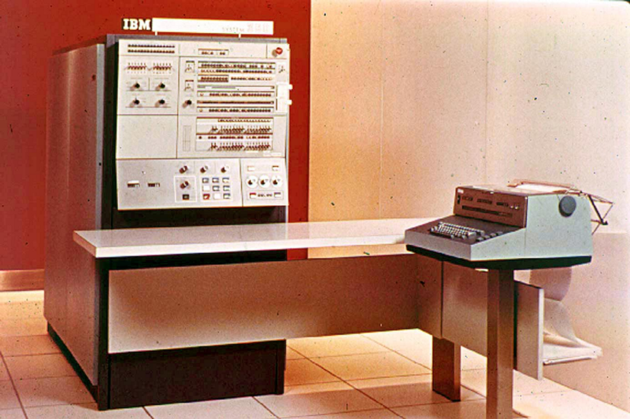
Thế hệ thứ ba
MÁY TÍNH ĐIỆN TỬ
IBM System/360 – 1964.
Việt Nam 1967
Hoàn cảnh ra đời: Các mạch tích hợp IC ra đời.
Thời gian: 1965
Đặc điểm:
Thành phần điện tử chính: mạch tích hợp.
Bộ nhớ chính: lõi từ lớn, băng từ, đĩa từ.
Kích thước: lớn.
Thiết bị vào – ra: được bổ sung bàn phím, màn hình, máy in,…
Ví dụ: IBM System/360 (1964), IBM System/370 (1970), PDP-11 (1970), UNIVAC 1108 (1964),…

Slide 13
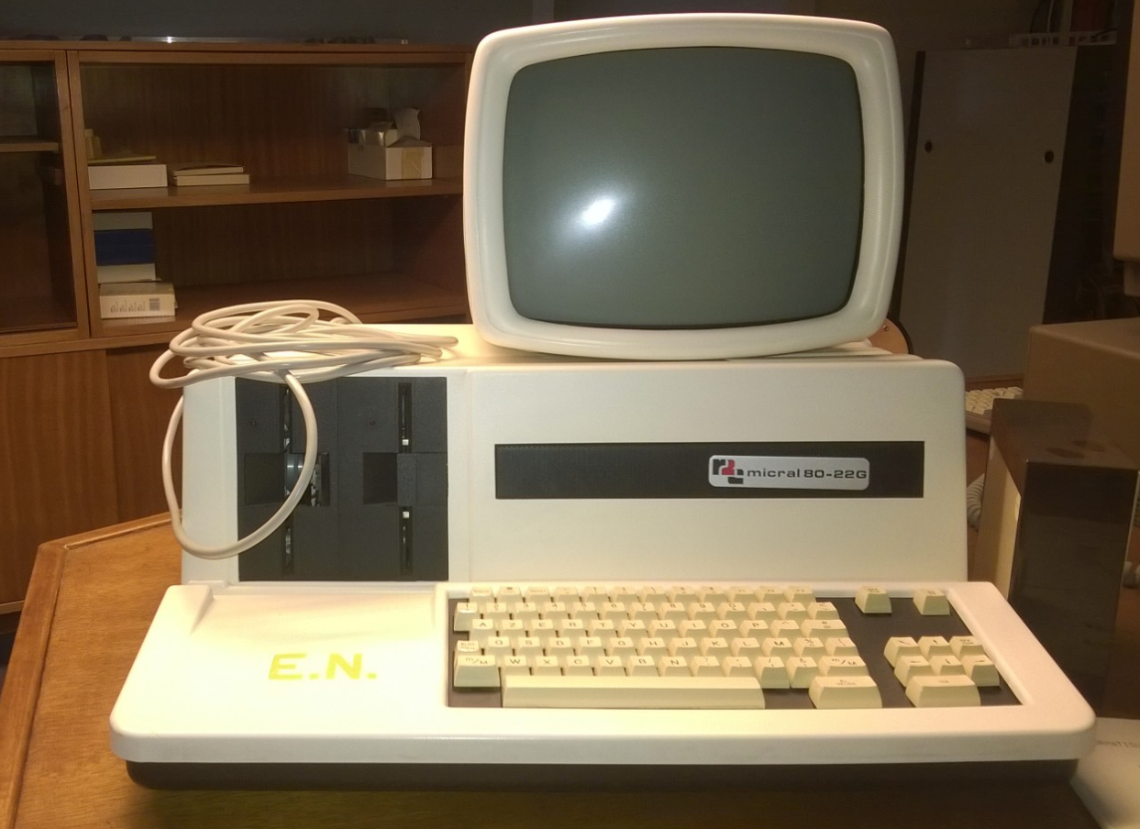
Thế hệ thứ tư – máy vi tính → máy tính cá nhân
MÁY TÍNH ĐIỆN TỬ
Bull Micral 80 – 20, 1980
Hoàn cảnh ra đời: Những bộ vi xử lí dẫn đến sự ra đời của máy vi tính.
Thời gian: 1974
Đặc điểm:
Thành phần điện tử chính: mạch tích hợp cỡ rất lớn và bộ vi xử lí.
Bộ nhớ chính: CD, RAM, ROM, USB, SSD,…
Kích thước: nhỏ, có thể để lên bàn.
Thiết bị vào – ra: được bổ sung thiết bị trỏ, máy quét.
Ví dụ: IBM PC, STAR 1000, APPLE II, Apple Macintosh,…
IBM PC
APPLE II
Trương Trọng Thi (1936-2005) là một kỹ sư người Pháp gốc Việt. Ông được xem là "cha đẻ của máy tính cá nhân" vì đã tạo ra Micral, tạo thành công Micral, chiếc máy tính cá nhân đầu tiên trên thế giới. Sự ra đời của Micral đã mở đường cho cuộc cách mạng công nghệ phát triển như vũ bão.

Slide 14
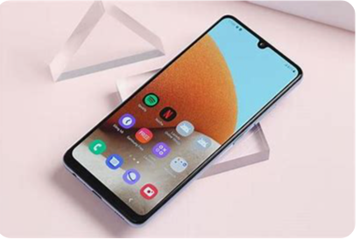
Thế hệ thứ năm (1990-nay)
MÁY TÍNH ĐIỆN TỬ
Hoàn cảnh ra đời: Tiến bộ công nghệ dẫn đến sự ra đời của mạch tích hợp cỡ siêu lớn.
Thời gian: 1990
Đặc điểm:
Thành phần điện tử chính: mạch tích hợp cỡ siêu lớn.
Kích thước: nhỏ, có dung lượng lưu trữ lớn.
Thiết bị vào – ra: được bổ sung thiết bị nhận dạng tiếng nói, hình ảnh, chuyển động,…
Ví dụ: điện thoại thông minh, loa thông minh, kính thông minh,…
Điện thoại thông minh đầu tiên IBM Simon
Loa thông minh

Slide 15
Máy tính điện tử – Timeline
Sự tiến bộ của máy tính điện tử qua các thế hệ nhờ vào việc thu nhỏ các linh kiện điện tử, tích hợp chúng vào những thiết bị có những đặc điểm sau:
+ Kích thước nhỏ.
+ Tốc độ xử lí cao.
+ Có khả năng kết nối toàn cầu.
+ Tiêu thụ ít năng lượng.
+ Được trang bị nhiều ứng dụng thân thiện với con người.

Slide 16
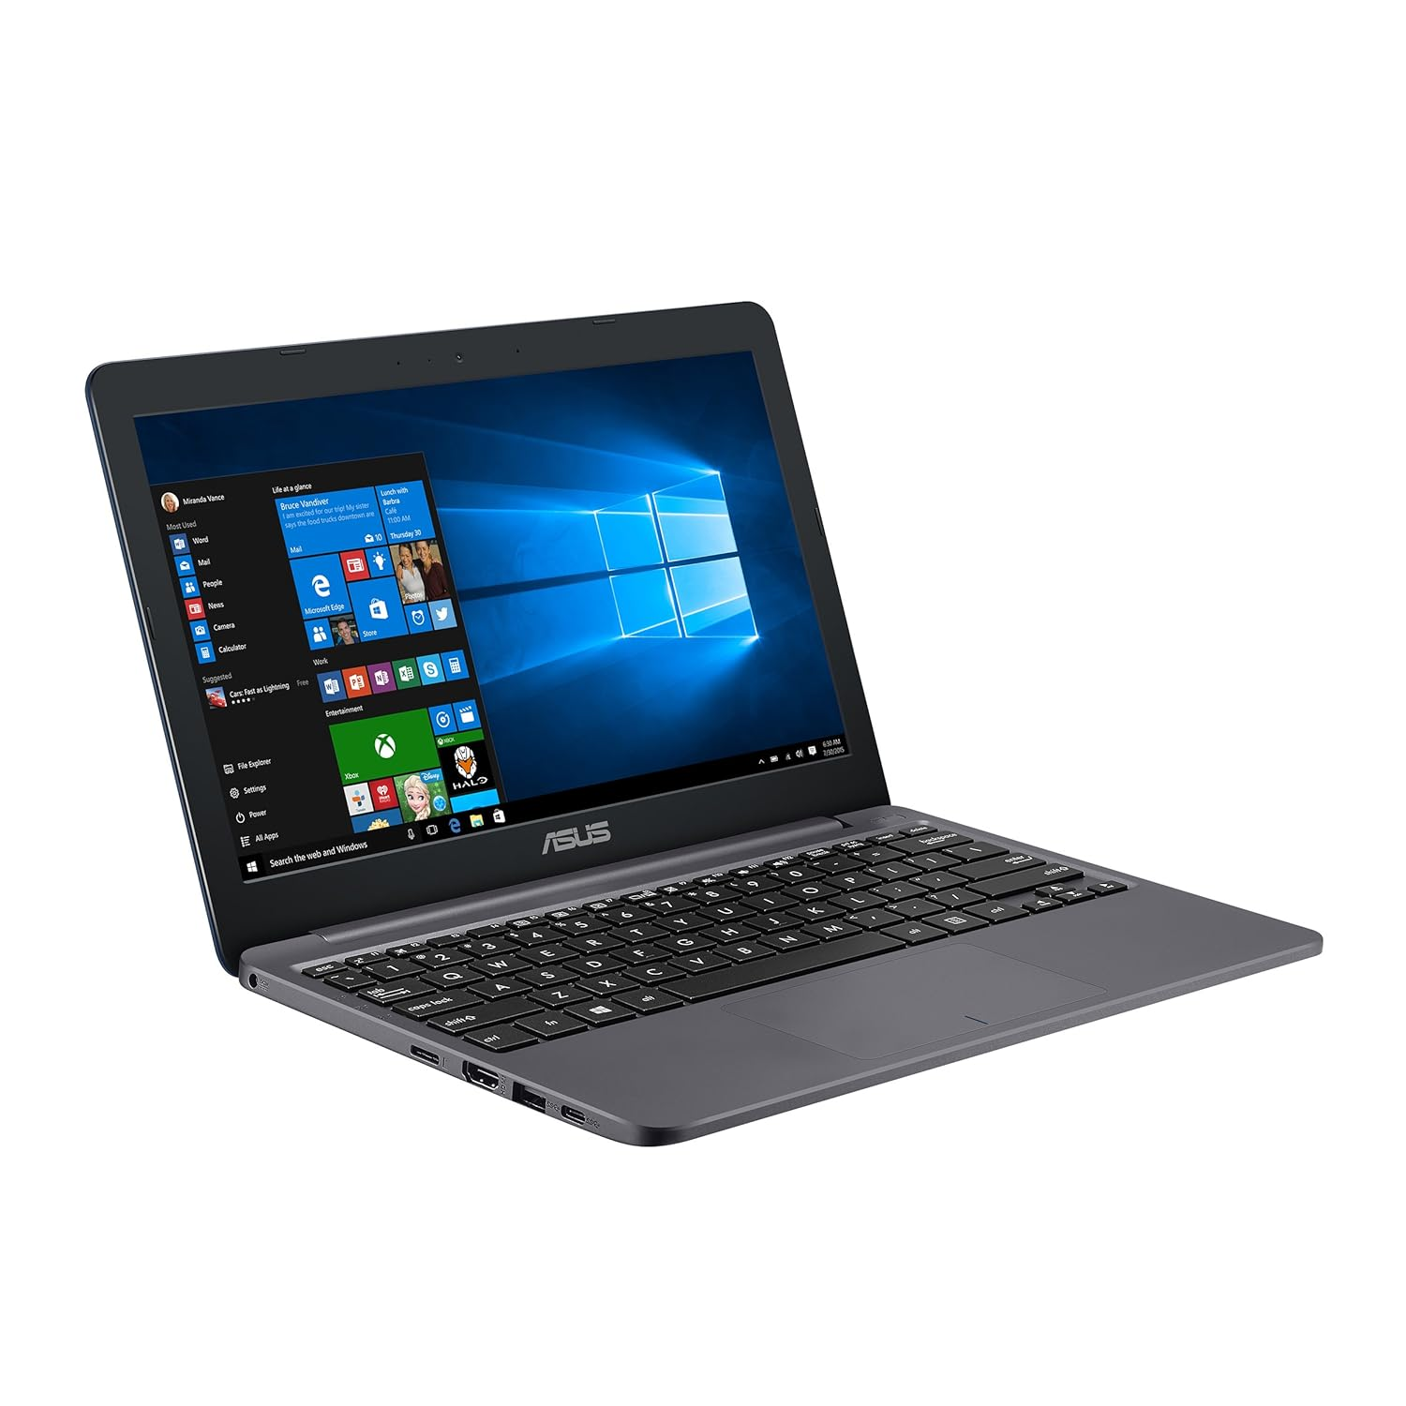
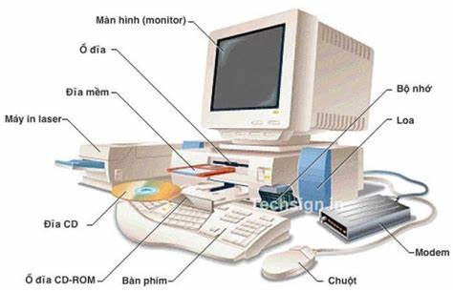
Phân biệt máy vi tính và máy tính cá nhân
* Máy vi tính là máy tính điện tử, trong đó bộ xử lí trung tâm là một mạch tích hợp cỡ lớn, chứa hàng chục triệu linh kiện bán dẫn trở lên, còn được gọi là bộ vi xử lí.
* Máy tính cá nhân là cách gọi máy vi tính được cải tiến theo hướng giảm kích thước và giá sản xuất để có thể được sở hữu bởi mỗi cá nhân.

Slide 18
Sự ra đời của Khoa học máy tính
Ngoài sự xuất hiện của máy tính điện tử, giai đoạn trước và sau năm 1940 còn chứng kiến một chuỗi những phát minh đặt nền móng cho Khoa học máy tính ngày nay.
Các Hội nghị Macy là tập hợp các cuộc họp của các học giả từ các lĩnh vực khác nhau được tổ chức tại New York trong 19 năm (1941 – 1960).
160 hội nghị được chia thành nhiều nhóm, có chung mục đích thúc đẩy truyền thông có ý nghĩa giữa các ngành khoa học, và khôi phục sự thống nhất cho khoa học.
Cụm từ "Macy conference" đôi khi được sử dụng để chỉ Các hội nghị Điều khiển học được tổ chức từ năm 1946 đến năm 1953.

Slide 19
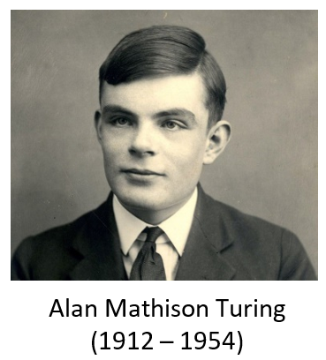
Sự ra đời của Khoa học máy tính
Những nghiên cứu về thuật toán được công bố vào năm 1936 và mô hình máy tính thực hiện được tất cả những gì tính được bằng thuật toán của Alan Mathison Turing (1912 – 1954), nhà toán học, logic học và mật mã học người Anh. Ông được xem là cha đẻ của ngành Khoa học máy tính.

Slide 20
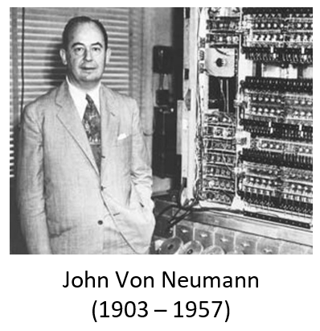
Sự ra đời của Khoa học máy tính
Mô tả kiến ​trúc máy tính năm 1945 của John Von Neumann (1903 – 1957), nhà toán học người Mỹ gốc Hungary trong bản dự thảo báo cáo về Máy tính tự động điện tử biến rời rạc (Electronic Discrete Variable Automatic Computer EDVAC).

Slide 21
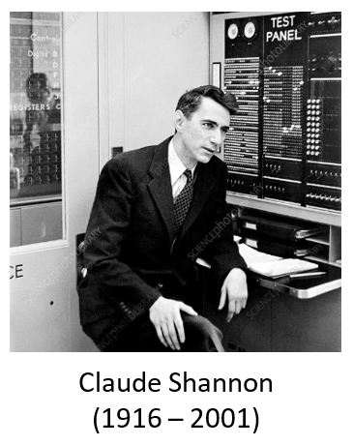
Sự ra đời của Khoa học máy tính
Lý thuyết thông tin, nghiên cứu thông tin ở góc độ thống kê và cách đo lượng thông tin bằng đơn vị bit, được trình bày trong bài báo “Lý thuyết Toán học của truyền tin” (A Mathematical Theory of Communication) năm 1948 của Claude Shannon (1916 – 2001), nhà toán học, mật mã học, kỹ sư điện tử người Mỹ.

Slide 22
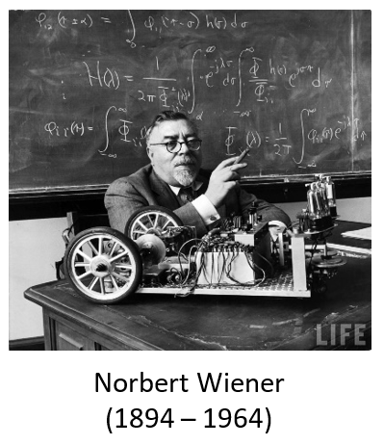
Sự ra đời của Khoa học máy tính
Sự xuất hiện của Điều khiển học (Cybernetics) vào năm 1948 mà người khởi xướng là Norbert Wiener (1894 – 1964) với cuốn sách “Cybernetics: hay điều khiển và truyền tin ở động vật và máy móc” (Cybernetics: or Control and Communication in the Animal and the Machine) vào năn 1948.

